Slide 1


8º ANO
8º ANO
LÍNGUA PORTUGUESA
Agosto/Setembro - 2024

Slide 2
GRUPO DE ATIVIDADES 1
Agosto - Semana 1
Contextualizando o gênero textual, o tema e o campo de atuação
Caro(a) estudante, vamos conhecer os gêneros textuais Charge e Cartum?
1. Antes da leitura dos textos, vamos conversar?
- Em sua opinião, é possível fazer a leitura de uma imagem?
- Você já ouviu falar sobre charges? E sobre cartum?
- Você sabe o que é charge?
- Você sempre compreende os sentidos de uma charge?
- Você sabe qual é a principal diferença entre charge e cartum?

Slide 3
Conhecendo os gêneros textuais
A charge é um gênero textual que se caracteriza pela combinação de elementos visuais e textuais para transmitir uma mensagem de forma humorística e crítica. Ela utiliza recursos como caricaturas, desenhos, legendas e balões de fala para criar uma narrativa visual que satiriza algum aspecto da sociedade, seja político, social, cultural ou econômico.
Características da Charge
As charges possuem algumas características específicas que as diferenciam de outros gêneros textuais. Uma das principais características é o uso do humor como forma de crítica. Através de elementos visuais e textuais engraçados, a charge busca chamar a atenção do leitor e provocar reflexões sobre determinado tema. Ela também é marcada pela sua concisão. Por se tratar de um gênero textual que utiliza elementos visuais, é necessário transmitir a mensagem de forma rápida e direta. Por isso, as charges costumam ser curtas e objetivas, utilizando poucas palavras para transmitir uma ideia complexa.
Outra característica importante é a sua capacidade de contextualização. Ela está sempre relacionada a algum acontecimento atual, seja um fato político, uma polêmica social ou um evento esportivo.
Disponível em: https://aulanotadez.com.br/glossario/o-que-e-genero-textual-charge/. Acesso em: 11 de jun. 2024.

Slide 4
Conhecendo os gêneros textuais
Cartum é um gênero jornalístico considerado opinativo ou analítico que critica, satiriza e expõe situações por meio do grafismo e humor. Abrange, hoje, praticamente todos os veículos de difusão da informação gráfica: jornais, revistas e a internet.
Características do cartum: Sátiras a questões sociais, de forma atemporal e universal. Linguagem verbal e não verbal. Humor. Leitura crítica da realidade. O contexto é a própria sociedade. Situações e questões coletivas.
Disponível em: https://www.significados.com.br/charge-e-cartum/. Acesso em: 10 de jun. 2024.

Slide 5
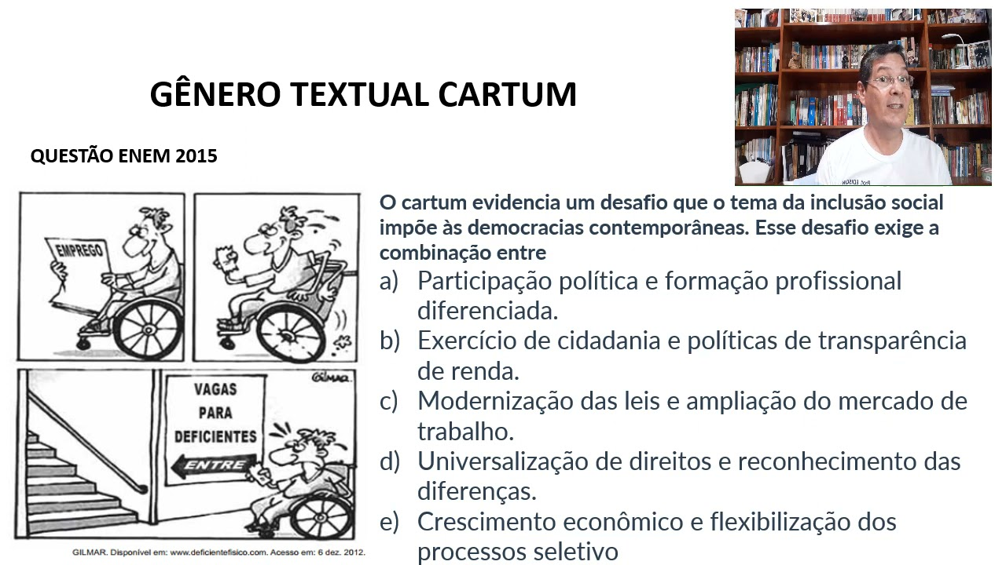
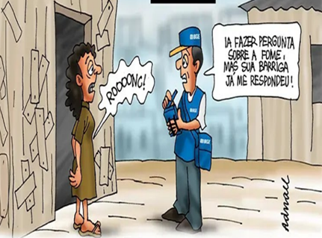
Leia os textos a seguir.
Texto I
Texto II
Disponível em:https://cdn.gazetadealagoas.com.br/img/Artigo-Destaque/370000/Charge-de-Adnael-Silva---020820220037280600.jpg?xid=577875. Acesso em : 4 de abr. 2024.
Disponível em:https://encrypted-tbn0.gstatic.com/images?q=tbn:ANd9GcTJzrDwYkbAHC0T4zT
TG3CbVW7caHsIw9dawffMm3eCCkyNFE22lHwbt4EuI5BA3ovx3JU&usqp=CAU. Acesso em: 10 de jun. 2024.

Slide 6
2. A charge e o cartum são gêneros textuais que utilizam elementos visuais e textuais para criar uma narrativa crítica e humorística, abordando assuntos relevantes da sociedade. Observe os textos e responda qual é o assunto abordado nos textos I e II?
3. As charges são muito utilizadas para fazer críticas de natureza política. São normalmente publicadas em jornais ou revistas e conseguem atingir um vasto público. O que a charge critica? E o cartum?
4. O cartum tem a intenção de satirizar costumes humanos não situados no tempo, a charge possui a intenção de satirizar circunstâncias que estão em um contexto específico. Ou seja, em um contexto direcionado para os problemas sociais, principalmente. Qual é a realidade social representada pela charge? E pelo cartum?

Slide 7
5. A finalidade é o objetivo, o propósito que se deseja alcançar a partir de determinada ação, atitude, comportamento. Qual a finalidade da charge? E do cartum? Associe corretamente.
1. CHARGE 2. CARTUM
( ) Gênero que tem a finalidade de criticar, satirizar e expor situações por meio do grafismo e humor, criticando problemas sociais, políticos e ambientais, geralmente trata de temas e assuntos universais.
( ) Gênero textual que tem a finalidade de ilustrar, por meio da sátira, os acontecimentos atuais que despertam o interesse público. Muito usado em jornais e revistas por causa do cunho político e social.
6. O cartum foi escrito com a intenção de
( ) divertir o leitor. | ( ) fazer uma crítica. | ( ) noticiar um fato. | ( ) contar algo ao leitor.

Slide 8
7. A linguagem verbal é aquela em que a comunicação ocorre através das palavras escritas ou faladas. Já a linguagem não verbal utiliza-se símbolos e sinais visuais para que a comunicação seja completa. As duas linguagens são modos de conversação, sendo a comunicação definida pela troca de informações entre o emissor e o receptor com o objetivo de transmitir uma mensagem. Você acha que as linguagens utilizadas nos textos I e II conseguiram transmitir alguma mensagem?
8. Figuras de linguagem, são recursos estilísticos usados para dar maior ênfase à comunicação. Na charge, texto I, há uma figura de linguagem chamada “Onomatopeia”, que imita os sons naturais, quer sejam de objetos, de pessoas ou de animais.
a) Retire da charge uma palavra que é uma figura de linguagem.
b) O que expressa o uso da onomatopeia ROOOONC! ?

Slide 9
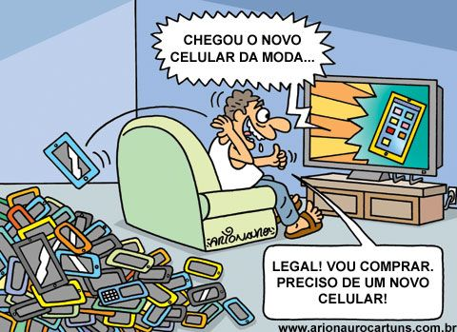
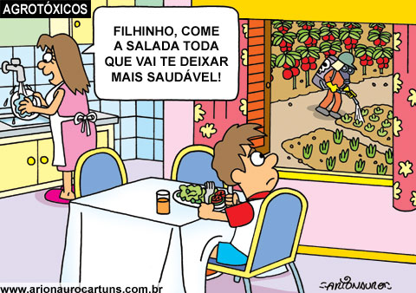
GRUPO DE ATIVIDADES 2
Ampliando os conhecimentos
Leia os textos a seguir.
Texto III
Texto IV
Disponível em https://i.pinimg.com/564x/c8/86/d3/c886d39f48c51f66a8eeb899e9de1f07.jpg. Acesso em: 16 abr. 2024.
Disponível em: http://www.arionaurocartuns.com.br/2016/09/charge-salada-agrotoxicos.html Acesso em: 16 abr. 2024.

Slide 10
9. As charges III e IV apresentam dois tipos de linguagem: a verbal e a não verbal. A linguagem verbal significa a presença do texto escrito e a linguagem não verbal diz respeito à imagem, ilustração. Qual alternativa apresenta uma afirmação correta sobre a linguagem não verbal nos textos III e IV?
(A) Interfere na incompreensão da mensagem textual.
(B) Leva o leitor a não compreensão da mensagem verbal do texto.
(C) Complementa a linguagem verbal, contribuindo para a compreensão global do texto.
(D) É mais importante que a linguagem verbal, pois o personagem não consegue se expressar sem o auxílio da ilustração.

Slide 11
10. Vimos no texto III, na charge que o consumidor, mesmo com um produto em perfeito estado de conservação, sente-se insatisfeito com a mercadoria. Isso geralmente ocorre porque o dono do produto considera o mesmo ultrapassado por causa do lançamento de novos produtos em curto prazo de tempo. Observando a charge, pode-se inferir que a personagem é
(A) poupador.
(B) precavido.
(C) econômico.
(D) consumista.
11. Por meio da charge, o veículo expõe a opinião e o ponto de vista em um desenho que pode, ou não, ser acompanhado de legenda. Também pode ser considerado uma forma de levar ao público leitor, de maneira diferenciada e rápida, o debate sobre os mais variados temas da atualidade. Qual o tema dos textos III e IV?

Slide 12
12. O cartum é um desenho humorístico, animado ou não, que tem como característica a crítica, de maneira breve, dos momentos que abrangem o dia a dia de uma sociedade. O cartum critica o/a
(A) falta de apetite que o personagem demonstra.
(B) preocupação da mãe com a alimentação do filho.
(C) aumento da demanda por produtos naturais.
(D) uso indiscriminado do agrotóxico na plantação.
13. A ironia é uma figura de linguagem utilizada para dizer algo por meio de expressões que remetem propositalmente ao oposto do que se quis dizer. A ironia presente nessa charge é
(A) Embora a mãe do garoto afirme que a salada é saudável, o menino olha com expressão de perplexidade ao deparar-se com a cena de uma plantação sendo contaminada com agrotóxicos
(B) A imagem que o garoto vê através da janela confirma que as verduras e os vegetais são sempre saudáveis, pois o uso de agrotóxicos garante que a lavoura esteja livre de pragas
(C) O texto transmite a ideia de que as crianças não suportam comer salada, ainda que esse tipo de alimentação seja saudável.
(D) O objetivo do texto é mostrar que as mães, em geral, são preocupadas com a alimentação dos filhos.

Slide 13
14. O efeito de humor produzido na charge resulta da ironia presente na fala da personagem, que explicitamente, representa o discurso da mãe. Qual efeito de humor é causado por essa charge?
15. No trecho “Filhinho, come a salada toda que vai te deixar mais saudável!” a palavra “filhinho” foi utilizada para expressar
(A) ironia.
(B) tamanho.
(C) desprezo.
(D) afetividade.

Slide 14
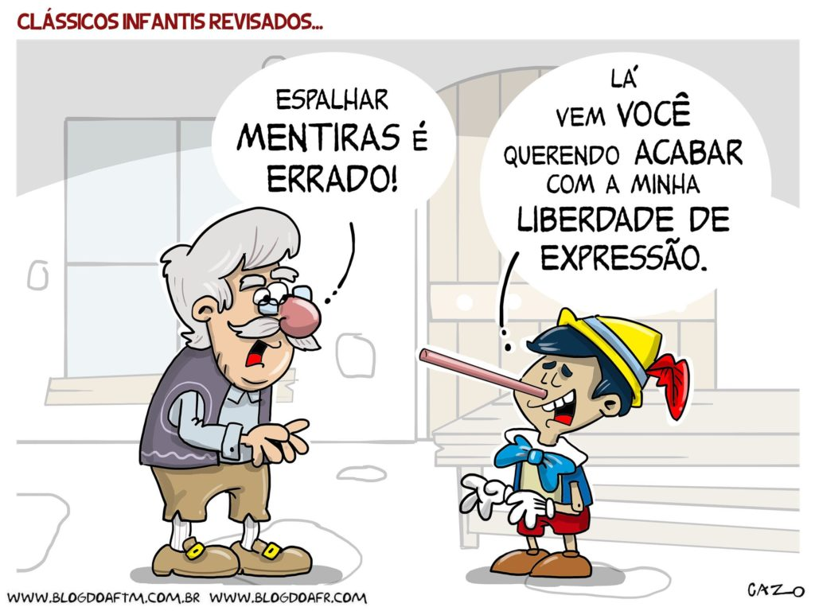
GRUPO DE ATIVIDADES 3
Sistematizando os conhecimentos
Leia o texto.
Texto V
16. Nessa charge, há uma crítica a pessoas que mentem e usam uma desculpa para se defender. Qual foi a desculpa utilizada pelo menino para justificar o fato de espalhar mentiras?
17. Intertextualidade é o nome dado à relação feita quando um texto é citado em outro texto. É o “diálogo” de um texto com um ou mais textos. A intertextualidade pode ser encontrada nos diversos gêneros textuais. Ou seja, esse diálogo pode ocorrer entre gêneros discursivos iguais ou até diferentes.
a) Você conhece as personagens dessa charge?
b) O autor da charge faz referência a uma história infantil. Qual?
Disponível em: https://blogdoaftm.com.br/wp-content/uploads/2020/05/2575-1024x768.jpg Acesso em 15 de abr.de 2024.

Slide 15
c) Linguagem não verbal é aquela que não utiliza a fala e nem a escrita. Ao invés disso, usa imagens e símbolos para comunicar algo. É o caso de pinturas, esculturas, desenhos, entre outras formas de expressão. Que tipo de intertextualidade foi utilizada nessa charge?
( ) Intertextualidade em linguagem verbal. ( ) Intertextualidade em linguagem não verbal.
18. Na sua opinião contar mentiras é exercer a liberdade de expressão? Comente.
19. No texto V o significado do verbo “Espalhar” é
(A) propagar.
(B) estender.
(C) repartir.
(D) inspirar.

Slide 16
GRUPO DE ATIVIDADES 1
Semana 2
Contextualizando o gênero, o tema e o campo de atuação
Caro(a) estudante, vamos conhecer o gênero textual meme?
1. Antes da leitura dos textos, vamos conversar?
- O que é um meme?
- O que é possível tratar nos memes?
- Onde encontramos memes?
- Quem são os produtores de memes?
- Que recursos são necessários para a produção de memes?

Slide 17
Conhecendo o gênero textual
Os memes são uma forma de comunicação que se popularizou na internet e se tornou uma parte importante da cultura digital. Os gêneros textuais são formas específicas de comunicação que possuem características próprias e são utilizados em diferentes contextos. O gênero textual meme é uma combinação desses dois conceitos, onde os memes são utilizados como forma de comunicação por meio de textos, imagens e vídeos.
Os memes possuem algumas características específicas que os diferenciam de outros tipos de comunicação. Primeiramente, eles são curtos e objetivos, geralmente contendo apenas algumas palavras ou uma frase. Além disso, os memes são altamente visuais, utilizando imagens ou vídeos para transmitir sua mensagem. Eles também são altamente compartilháveis, sendo facilmente replicados e disseminados nas redes sociais. Geralmente, um meme é composto por uma imagem ou vídeo que serve como base, acompanhado por um texto que complementa ou modifica o significado original. Essa combinação entre imagem e texto é o que torna os memes tão eficazes na comunicação, pois permite transmitir uma mensagem de forma rápida e concisa.
Disponível em: https://aulanotadez.com.br/glossario/o-que-e-genero-textual-memes/. Acesso em: 10 de jun. 2024.

Slide 18
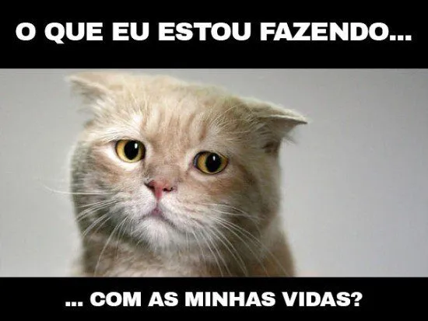
Leia o texto abaixo
Texto I
2. Memes são conteúdos (imagens, vídeos ou frases) que se espalham rapidamente pela internet, muitas vezes, por meio das redes sociais, sendo reproduzidos e modificados por muitas pessoas. Qual é o objetivo principal do gênero meme?
(A) Espalhar desinformação na internet.
(B) Promover marcas e produtos famosos.
(C)Compartilhar emoções de forma rápida e eficaz.
(D) Promover diversão às pessoas através da internet.
Disponível em:https://www.almanaquedamulher.com/wp-content/uploads/2021/12/Memes-de-gatinhos-o-que-estou-fazendo.jpg. Acesso em 16 de abril.de 2024.

Slide 19
3. O meme é mais conhecido pela sua utilização como piadas, mas também pode ser utilizado em campanhas publicitárias, forma de linguagem e até nas divulgações de marcas e serviços na internet. Que situação é retratada no meme analisado?
4. O meme é composto por linguagem verbal e não verbal, visto que imagens, sem e com movimento, sons e textos verbais estão em constante relação, na constituição de sentidos do texto.
a) Que linguagens são usadas nesse meme?
b) Como essas linguagens se relacionam no texto em estudo?
c) O gênero textual meme, geralmente, é uma mescla entre a linguagem verbal e não-verbal e o sentido é construído pela união desses dois elementos. Quais sentidos são construídos pelas linguagens usadas nesse meme?
d) O que deu origem a esse meme?

Slide 20

GRUPO DE ATIVIDADES 2
Ampliando os conhecimentos
Meme é um termo grego que significa imitação.
O termo é bastante conhecido e utilizado no "mundo da internet", referindo-se ao fenômeno de "viralização" de uma informação, ou seja, qualquer vídeo, imagem, frase, ideia, música etc., que se espalhe entre vários usuários rapidamente, alcançando muita popularidade.
Disponível em: https://www.significados.com.br/meme/#: Acesso em: 16 de maio 2024.

Slide 21
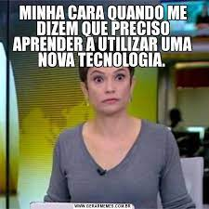
Leia o texto.
Texto II
5. Memes podem ser humorísticos, satíricos, políticos, informativos ou simplesmente absurdos. O meme lido é
( ) informativo. | ( ) humorístico. | ( ) político.
Disponível em: https://encrypted-tbn0.gstatic.com/images?q=tbn:ANd9GcTdLDXChu39NdUzf4UP56Tfxxa6LkOhUGomcLTnhH6h2nb1XPEe0Am6NuA3ytzmWQWmKYE&usqp=CAU. Acesso em: 16 de maio 2024.

Slide 22
6. Comparando a frase com a fisionomia da apresentadora, percebe-se que
(A) ela está muito contente e animada.
(B) há muita alegria pelo fato de ela estar apresentando.
(C) ela está assustada em aprender a usar uma nova tecnologia.
(D) há muita preocupação em aprender sobre as novas tecnologias.
7. O que é correto afirmar sobre esse meme? Destaque- a.
O meme traz uma comparação implícita.
O meme critica a conduta do ser humano.
O texto faz uso da ironia para criticar determinado contexto.
O texto apenas dá destaque para uma situação ocorrida numa apresentação.

Slide 23
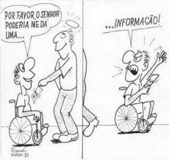
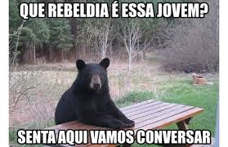
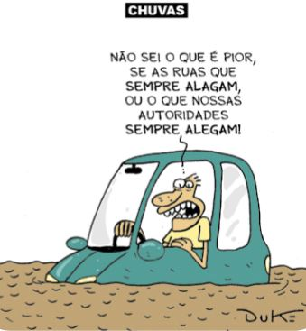
8. Identifique os gêneros textuais e justifique sua resposta.
Texto I
Texto II
Texto III
Disponível em: https://www.coladaweb.com/wp-content/uploads/2019/03/20190311-charge.jpg. Acesso em: 16 de maio 2024.
Disponível em: https://images.educamaisbrasil.com.br/content/banco_de_imagens/guia-de-estudo/D/ricardo-ferraz-foto-cade-tudo.jpg. Acesso em: 16 de maio 2024.
Disponível em: https://claudia.abril.com.br/wp-content/uploads/2020/01/destaque1-7.png?w=680&h=440&crop=1https://claudia.abril.com.br/wp-content/uploads/2020/01/destaque1-7.png?w=680&h=440&crop=1. Acesso em: 16 de maio 2024.

Slide 24
9. No trecho “ Não sei o que é pior, se as ruas que sempre alagam, ou o que nossas autoridades sempre alegam”. O termo destacado estabelece
(A) relação de explicação entre os termos.
(B) relação de alternância entre as orações.
(C) relação de conclusão entre as orações.
(D) relação de adição entre os termos conectados.

Slide 25
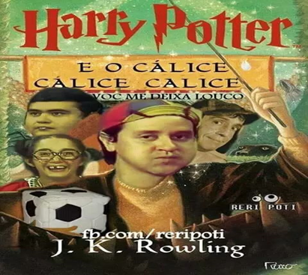

GRUPO DE ATIVIDADES 3
Sistematizando os conhecimentos
Leia os textos.
Texto I
Texto II
Disponível em: https://m.media-amazon.com/images/I/81ub7uPKERL._AC_UF894,1000_QL80_.jpg. Acesso em: 15 de maio 2024.
Disponível em: https://br.pinterest.com/pin/590253094926386727/. Acesso em 08 maio 2024.

Slide 26
10. O Meme é uma palavra de origem grega, que se refere à imitação.
a) Quais dos textos é um meme?
( ) Texto I ( ) Texto II
b) Qual relação o meme evidencia?
( ) A relação entre o filme Harry Potter e o Cálice de Fogo com seriado de televisão Chaves.
( ) A relação entre o nome do filme Harry Potter e o Cálice de fogo com os dizeres do personagem Kiko do seriado de televisão Chaves.

Slide 27
11. Observe os títulos “Harry Potter e o calice calice calice – Você me deixa louco” e “Harry Potter e o Cálice de Fogo”. O que causa a intertextualidade nesse meme?
(A) A referência ao filme de Harry Potter e o Cálice de Fogo.
(B) A troca da palavra “cálice” substantivo pelo nome do verbo “cale-se”.
(C) A utilização de imagens e símbolos do filme Harry Potter e o Cálice de Fogo.
(D) A alusão aos personagens do filme Harry Potter e o Cálice de Fogo com os do seriado Chaves.
12. Memes são imagens estáticas, vídeos e textos que compartilham ideias, críticas ou apenas piadas. Assim, existem diferentes tipos que são utilizados para diferentes propósitos. Releia os memes desta unidade e classifique-os quanto ao tipo.

Slide 28
GRUPO DE ATIVIDADES 1
Semana 3
Contextualizando o gênero textual, o tema e o campo de atuação
Estudante, a partir de agora vocês verão um gênero textual que irá facilitar muito a sua aprendizagem, que é o gênero textual Infográfico. À primeira vista, pode parecer que você não conhece, mas apesar da estranheza da palavra certamente você já viu muitos infográficos. Eles estão presentes em livros didáticos, revistas, jornais, redes sociais e em tantos outros meios de comunicação, exatamente por serem muito úteis e eficientes na comunicação visual. Vamos lá!
1. Antes de ler o texto, vamos conversar? Observe os textos.

Slide 29
Texto I
O consumo consciente de água
Importância do consumo consciente de água
Muitas pessoas não dão muita importância para o consumo consciente de água, porque acham que ela é um recurso inesgotável, podendo ser utilizada à vontade. Essa impressão se dá porque vemos água por todos os lados, seja na chuva, nos rios, lagos, mares, represas, piscinas etc. Realmente, a maior parte da superfície do nosso planeta, cerca de 70%, é ocupada por água. Porém, desses 70%, apenas 2,5% são constituídos por água doce (esse é o tipo que é tratado e destinado ao nosso consumo), o restante é água salgada, segundo a Secretaria de Recursos Hídricos do Ministério do Meio Ambiente.
Se pensarmos em 2,5% de 70%, esse número parece bem baixo, mas esse total seria o suficiente para abastecer toda a população mundial, se não fosse a poluição das águas, a sua distribuição inadequada e, principalmente, o desperdício.
A maior parte dessa água é destinada à produção de alimentos e outra grande parcela para a indústria, restando uma pequena fração para o nosso consumo. Além do desperdício de água que ocorre na

Slide 30
produção de alimentos e nas indústrias, desperdiçamos enorme quantidade deste recurso durante as nossas atividades cotidianas. [...]
Como evitar o consumo de água?
Todos podem e devem ajudar a cuidar da água. Observe o seu uso diário de água e pense em como você poderia mudar os seus hábitos de forma a economizá-la.
Evite o desperdício de água, sempre feche a torneira ao escovar os dentes, ensaboar as mãos, bem como ao lavar a louça
Não tome banhos demorados, cinco minutos costumam ser o tempo suficiente para termos uma boa higienização;
Desligue o chuveiro na hora de se ensaboar e de passar o xampu e o condicionador, religando-o somente na hora do enxágue. De acordo com o Ministério do Meio Ambiente, um minuto de chuveiro ligado gasta cerca de 15 litros de água. Agora imagine o tanto de água que você vai gastar se tomar banhos de 20 minutos, e ainda com o chuveiro ligado! Seriam mais ou menos 300 litros de água potável sendo jogados fora pelo ralo! ... [...]
Disponível em: https://escolakids.uol.com.br/ciencias/consumo-consciente-de-agua.htm. Acesso em: 16 de maio 2024.

Slide 31
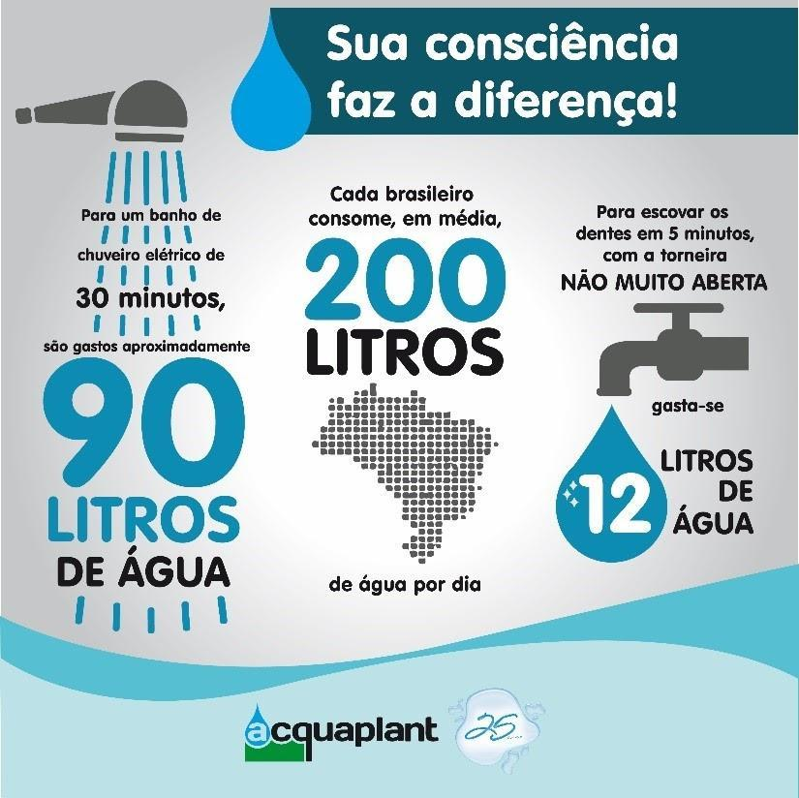
Texto II
- O que é um infográfico?
- Você conhece esses gêneros textuais?
- Do que eles tratam?
- O que eles têm em comum?
- Qual dos textos chama mais atenção?
- Qual o tipo de linguagem nos textos I e II?
Disponível em: https://pt-static.z-dn.net/files/d2c/a5f2ddfb1afefcdaf49a5acdcc8c16d3.jpg. Acesso em: 16 de maio 2024.

Slide 32
Conhecendo o gênero textual
O que é um infográfico?
De acordo com o Oxford English Dictionary, um infográfico (ou gráfico de informações) é “uma representação visual de informações ou dados”.
Mas o significado de um infográfico é algo muito mais específico.
Um infográfico é uma coleção de imagens, visualizações de dados, como gráficos de barras e setores, e texto mínimo capaz de fornecer uma visão geral e fácil de entender a respeito de um assunto.
Disponível em: https://pt.venngage.com/blog/o-que-e-um-infografico/#1. Acesso em: 16 de maio 2024.

Slide 33
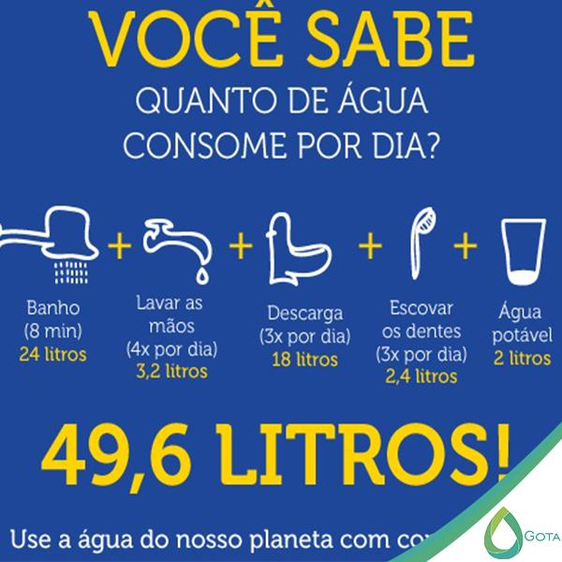
Leia o texto.
Texto III
2. Infográfico é um conteúdo que une informações verbais e visuais, transmitindo dados e conceitos de forma fácil, isso garante o entendimento do leitor mesmo em temas complexos, costumam conter textos, ilustrações, gráficos, sons, ícones e outros tipos de mídia em sua produção. Que informação esse infográfico apresenta?
Disponível em: https://sempreviva.wordpress.com/wp-content/uploads/2015/03/uso-da-agua.jpg?w=584.Acessp em 16 de mai. De 2024.

Slide 34
3. Como o objetivo de um infográfico não é apenas informar, mas também tornar a experiência de visualização divertida e agradável para seu público, ele combina diferentes elementos gráficos - como cores, ícones, imagens, ilustrações e fontes. Tudo isso para explicar um tópico de uma forma atraente e fácil de entender. Que elementos não verbais representados nesse texto são responsáveis por tornar o texto mais atrativo e despertar a atenção do leitor?
4. O gênero Infográfico serve para transmitir informações por meio do uso de imagens, desenhos e demais elementos visuais gráficos. Por que a informação sobre o consumo diário de água “49,6 litros!” foi destacada?
5. Qual é o órgão responsável pelo texto e pela certeza das informações apresentadas?

Slide 35
6. No texto, a palavra “Consome” poderia ser substituída, sem prejuízo no sentido, por
(A) utiliza.
(B) compra.
(C) emprega.
(D) desperdiça.
7. A principal finalidade desse infográfico é
(A) evitar a abordagem de questões complexas.
(B) apresentar informações somente a respeito de assuntos polêmicos.
(C) dificultar a visão e, principalmente, a compreensão sobre questões complexas.
(D) apresentar dados e explicar questões complexas de uma forma mais rápida e simples.

Slide 36
8. Os infográficos apresentam informações de forma sintética, utilizando imagens, cores, organização gráfica etc. Indique dois exemplos, no infográfico reproduzido acima, um em que a informação é apresentada por meio de linguagem verbal e outro por meio da linguagem não verbal.
9. Logo após o título do infográfico “Você sabe quanto de água consome por dia”? há representações visuais que fazem referência à quantidade de água e quanto é utilizada.
Quais objetos foram utilizados nessa representação?

Slide 37
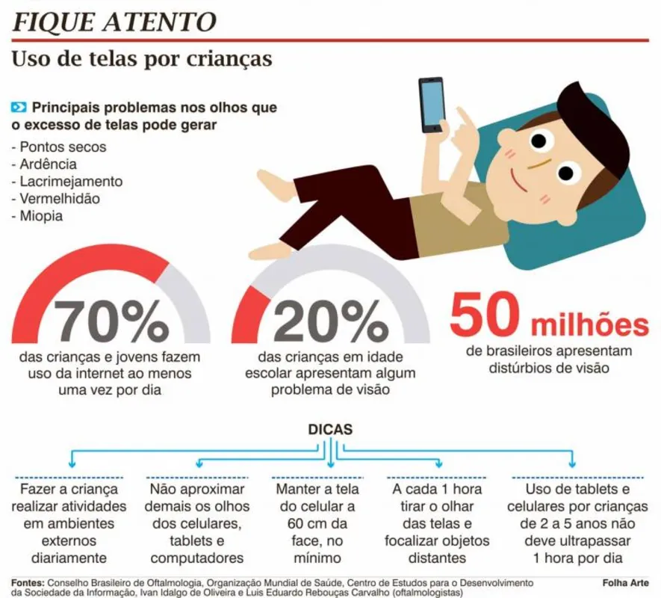
GRUPO DE ATIVIDADES 2
Ampliando os conhecimentos
Leia o texto.
Texto IV
Disponível em: https://www.folhadelondrina.com.br/img/2018/07/0x800/img_3507.webp?fallback=https%3A%2F%2Fwww.folhadelondrina.com.br%2Fimg%2F2018%2F07%2Fimg_3507.jpg%3Fxid%3D4473787&xid=4473787.Acesso em 16 de mai. De 2024.

Slide 38
10. Os infográficos são usados para complementar informações ou dados e transmiti-los de forma clara, atraente e interessante para o público-alvo. Qual é a informação que está em destaque nesse infográfico?
(A) A porcentagem de crianças que tem problemas causados pelo uso excessivo de telas.
(B) A recomendação de uso de celulares e tabletes para crianças de 2 a 5 anos.
(C) A indicação de problemas que o excesso de telas pode gerar nas crianças.
(D) A quantidade de crianças que mantem a tela do celular a 60 cm da face.
11. No infográfico “Fique atento: Uso de telas por crianças” mostra uma combinação de elementos textuais e visuais feita com o objetivo de transmitir informações de uma forma mais clara e atrativa. O objetivo desse infográfico é
(A) informar os leitores sobre os principais problemas causadas pelo excesso do uso de tela por crianças.
(B) dar opinião de como cuidar dos problemas dos olhos provocados pelo uso excessivo de telas.
(C) relatar os principais problemas nos olhos que o excesso do uso de telas pode gerar nas crianças.
(D) demonstrar interesse e curiosidade para conhecer e entender o conteúdo que a criança está acessando.

Slide 39
12. Quando há uma abundância de dados em uma pesquisa, pode ser difícil destacar os pontos relevantes em uma apresentação tradicional. Usar um infográfico permite que você agrupe os elementos do foco principal para gerar o impacto desejado nos leitores. Quais dados são divulgados que relacionam os problemas de visão ao uso abusivo de telas por crianças?
13. De acordo com texto, podemos entender que
(A) a cada 2 horas tirar o olhar das crianças das telas e focalizar objetos distantes.
(B) devemos proibir a criança realizar atividades em ambientes externos diariamente.
(C) o uso de tablets e celulares por crianças de 2 a 5 anos não deve ultrapassar 1 hora por dia.
(D) devemos aproximar demais os olhos dos celulares tablets e computadores excessivamente.

Slide 40
GRUPO DE ATIVIDADES 3
Semana 4
Sistematizando os conhecimentos
Os infográficos são ferramentas poderosas no marketing visual, utilizadas para transmitir informações complexas de maneira visualmente atrativa e fácil de compreender. Existem diversos tipos de infográficos, cada um com sua própria abordagem e finalidade específica. São eles: Infográficos informativos, são usados para representar dados e estatísticas, incluindo gráficos de barras, gráficos de pizza, histogramas e tabelas que simplificam informações numéricas e estatísticas. Fluxogramas que mostram sequências de etapas ou processos, frequentemente usando setas, ícones ou caixas conectadas para demonstrar a progressão de um processo ou procedimento. Infográficos comparativos são utilizados para contrastar diferenças entre dados, produtos ou conceitos, apresentando lado a lado as características para facilitar a compreensão das comparações. Infográficos geográficos usam representações geográficas para mostrar informações sobre locais específicos, demografia, distribuição de dados ou eventos em um mapa. Infográficos hierárquicos mostram estruturas organizacionais ou hierarquias usando formatos visuais como árvores, gráficos de bolhas ou diagramas que representam níveis de importância ou categorias.
Disponível em : https://www.nuvemshop.com.br/blog/infografico/ Acesso em: 24 de abr. de 2024

Slide 41
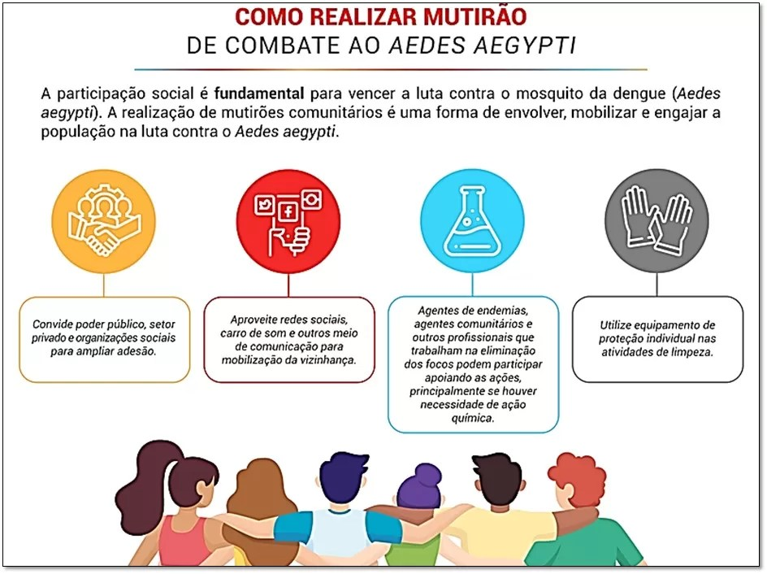
Leia o texto.
Texto V
14. Infográfico é um gênero que serve para transmitir informações através do uso de imagens, desenhos e demais elementos visuais gráficos. Ele pode ser constituído por textos, quadros, legendas, mapas, números, ícones, ilustrações, fotografias, fundos e tabelas. Este gênero representa uma mistura, de forma dinâmica, do texto verbal com o não verbal, originando um universo visualmente chamativo. O texto acima é considerado um infográfico. Com suas palavras, explique o porquê?
https://i0.wp.com/tudoportugues.com/wp-content/uploads/2024/03/Sem-titulo-23.jpg?resize=944%2C706

Slide 42
15. No infográfico há o emprego do verbo imperativo com o sentido de alertar, convidar ou recomendar, mantendo o intuito de interferir no comportamento das pessoas. Retire, do texto, pelo menos três verbos no modo imperativo que sintetizam a linguagem persuasiva do infográfico.
16.Conforme mostrado no infográfico, quais ações podem ser tomadas para vencer a batalha contra o mosquito?
17. A campanha acima é um bom exemplo de infográfico porque mistura texto e imagens de diversas formas para passar informações claras à população e ser visualmente atrativa para o leitor. Além disso, mostra-se que os infográficos podem ser usados de muitas formas, como em campanhas publicitárias. Por que o texto usou a imagem de várias pessoas abraçadas nesse infográfico?

Slide 43
18. O infográfico é uma união entre texto e elementos visuais para transmitir informações, mistura a linguagem verbal (uso de palavras) e a não verbal (uso de elementos visuais), sendo, portanto, multimodal. Assim, seu principal objetivo é mostrar dados de forma visualmente atraente e clara. No infográfico, do texto V, quais profissionais podem auxiliar no combate ao Aedes aegypt?
19. Como os meios de comunicação podem contribuir para aumentar a conscientização e a adoção de medidas preventivas pela população?

Slide 44
GRUPO DE ATIVIDADES 1
Setembro - Semana 1
Contextualizando o gênero textual, o tema e o campo
Caro(a) estudante, nossos estudos, agora, se voltam para o gênero textual Poema, vamos conhecê-lo?!
1. Antes de ler os textos, vamos conversar?
- O que você conhece sobre poemas?
- A linguagem de uma reportagem/ notícia é diferente da linguagem de um poema? Por quê?
- O que é linguagem subjetiva e linguagem objetiva?
- Poema e poesia são a mesma coisa?

Slide 45
Conhecendo o gênero textual
Poema é um texto literário escrito em versos, que são distribuídos em estrofes. Esses versos podem ser regulares, brancos ou livres. Se for composto por versos regulares, esse texto poderá apresentar diversos tipos de rimas. Também pode ser narrativo, dramático ou lírico.
Com relação às diferenças entre poema e poesia, o poema se refere a uma estrutura textual, enquanto a poesia está relacionada ao conteúdo do texto.
Características de um poema
Um poema apresenta: Versos: regulares: com métrica e rima; brancos: com métrica e sem rima; livres: sem métrica e sem rima. Estrofes: De dois versos; de três versos até de dez versos. O poema também pode apresentar rima.
Disponível em: https://www.institutoclaro.org.br/educacao/para-ensinar/planos-de-aula/genero-textual-poema/. Acesso em: 28 de mai. 2024.
Disponível em : https://www.nuvemshop.com.br/blog/infografico/ Acesso em: 24 de abr. de 2024

Slide 46
Leia o texto.
Texto I
Receita de espantar a tristeza
Roseana Murray
Faça uma careta e mande a tristeza pra longe pro outro lado do mar ou da lua vá para o meio da rua e plante bananeira faça alguma besteira | depois estique os braços apanhe a primeira estrela e procure o melhor amigo para um longo e apertado abraço. Disponível em: https://www.culturagenial.com/poemas-infantis/. Acesso em: 2 de jun. 2024.

Slide 47
2. Qual é o título do poema?
3. Retire do poema palavras que justifiquem o título. E responda por quê?
4. Em Receita de espantar a tristeza, a poetisa transmite uma mensagem muito especial de
(A) ânimo.
(B) alegria.
(C) tristeza.
(D) amizade.
5. O que o eu lírico do poema recomenda aos leitores para espantar a tristeza?

Slide 48
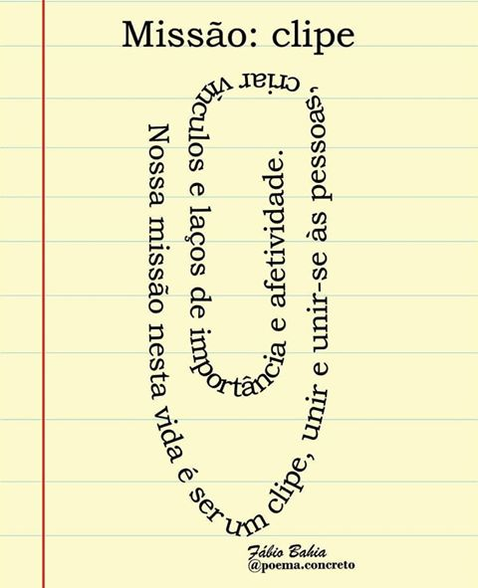

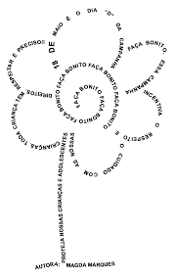
Leia os poemas.
Texto I Texto II Texto III
Disponível em: https://lh4.googleusercontent.com/QifTMkBtm9. Acesso em: 6 jun. 2024.
Disponível em: https://encrypted-tbn0.gstatic.com/images?q=tbn:ANd9GcR_flqd24eRlKh
Cqyll5j67j9jcIc-4L9hIJfZlN55U7rbfYVh0R94Kce0i-MJtGzzj8f8&usqp=CAU. Acesso em: 6 jun. 2024.
Disponível em: https://encrypted-tbn0.gstatic.com/images?q=
tbn:ANd9GcRpPvZ-1uy_y8Ir-I--7v0X0eC2jdTmulVGuo9e
TyNTVlqYq3yxdXFVn2dqShxT2ShMNPs&usqp=CAU. Acesso em: 6 jun. 2024.

Slide 49
6. Um poema é um texto composto de versos, e que podem conter rimas ou não. Já o poema concreto apresenta: linguagem verbal e não-verbal, poesia visual, efeitos gráficos, sonoros, aspectos geométricos e supressão do verso e estrofe. Assim, o escritor preenche o espaço em branco oferecido pelo papel, mediante uma íntima relação entre a palavra, a sonoridade e a imagem. Qual é o assunto tratado em cada poema?
7. Poema visual ou poema concreto: São palavras que formam imagens e as imagens podem ter um significado relacionado com o texto. É como se o poeta fosse um “escultor” que dá forma ao poema. Podem ser formados com frases ou com uma só palavra, acompanhados de figuras ou não.
Que figuras esses poemas concretos formam?

Slide 50
GRUPO DE ATIVIDADES 2
Ampliando os conhecimentos
Leia o texto.
Texto II
Os poemas
Mário Quintana
Os poemas são pássaros que chegam não se sabe de onde e pousam no livro que lês. Quando fechas o livro, eles alçam vôo como de um alçapão. Eles não têm pouso nem porto | alimentam-se um instante em cada par de mãos e partem. E olhas, então, essas tuas mãos vazias, no maravilhoso espanto de saberes que o alimento deles já estava em ti...
Disponível em: https://nova-acropole.org.br/blog/os-poemas-mario-quintana/. Acesso em: 11 jun. 2024.

Slide 51
8. Qual o tema tratado no poema.
9. A linguagem do poema Poemas é literal ou figurada? Dê exemplos.
10. Que semelhanças podem justificar o fato de o poeta ter comparado pássaros e poemas?
11. Observe as duas definições.
a) Poemas são pássaros. (poema de Mário Quintana)
b) Poema é obra em versos. (dicionário)
A que se deve a diferença de definições?

Slide 52
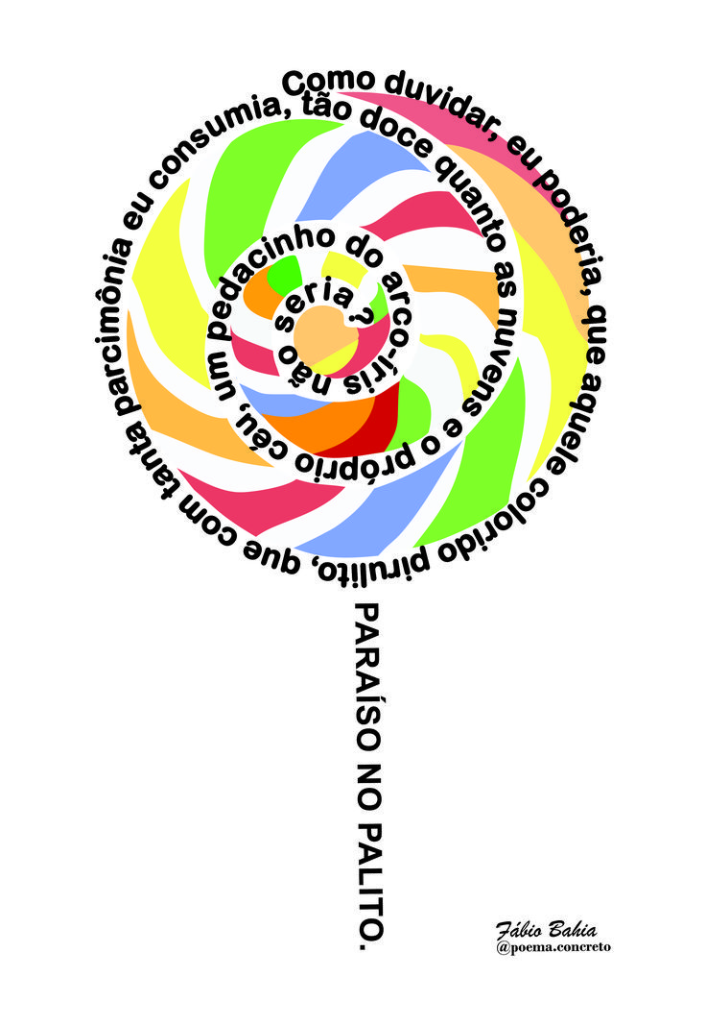
GRUPO DE ATIVIDADES 3
Semana 2
Sistematização dos conhecimentos
Leia os textos.
Texto III
A rosa de Hiroshima
Vinícius de Moraes
Texto IV
Pensem nas crianças Mudas telepáticas Pensem nas meninas Cegas inexatas Pensem nas mulheres Rotas alteradas Pensem nas feridas Como rosas cálidas Mas oh não se esqueçam | Da rosa da rosa Da rosa de Hiroshima A rosa hereditária A rosa radioativa Estúpida e inválida. A rosa com cirrose A antirrosa atômica Sem cor sem perfume Sem rosa sem nada.
Disponível em: https://educador.brasilescola.uol.com.br/estrategias-ensino/a-analise-poema-rosa-hiroshima.htm. Acesso em: 2 de jun. 2024.
Disponível em: https://i.pinimg.com/736x/28/88/60/288860507dc8feae6760139d4e357633.jpg. Acesso em: 2 de jun. 2024.

Slide 53
12. Releia os textos e responda.
a) A que gêneros textuais pertencem esses textos?
b) Por que o texto IV está representado desta maneira?
13. Quanto às características dos textos III e IV podemos afirmar que há diferença entre eles? Quais?
14. A Rosa de Hiroshima é um exemplo de poema engajado, profundamente preocupado com o futuro do mundo e da sociedade. O poema, escrito em 1973, tece uma crítica grave a Segunda Guerra Mundial, especialmente as explosões das bombas atômicas nas cidades de Hiroshima e Nagasaki (no Japão). Quais versos do poema justificam essa afirmação?

Slide 54
15. O poema de Vinicius de Moraes foi criado a partir da tragédia da bomba atômica ocorrida no final da Segunda Guerra Mundial, no Japão. O que os versos abordam?
(A) As causas da radioatividade.
(B) A beleza das rosas de Hiroshima.
(C) A vida das crianças cegas de Hiroshima.
(D) As consequências da guerra e o desastre que as bombas atômicas.
16. A finalidade do texto III é
(A) Elogiar a rosa de Hiroshima.
(B) Fazer uma crítica a um período da história.
(C) Criticar a falta de perfume das rosas de Hiroshima.
(D) Sensibilizar as crianças, as mulheres e as meninas de Hiroshima.

Slide 55
17. O que diferencia o poema concreto dos poemas tradicionais?
(A) A ausência de elementos gráficos.
(B) A ênfase na expressão musical das palavras.
(C) A utilização predominante da linguagem formal.
(D) O poema tradicional explora a dimensão visual e espacial do texto.

Slide 56
SETEMBRO – SEMANA 3
PRODUÇÃO TEXTUAL
HORA DE PRODUZIR!!!
Caro(a) estudante, nesta etapa, você irá produzir uma Charge. Para isso, leia e interprete a proposta de escrita, os textos da coletânea, observe as características e a estrutura do gênero, bem como relembre as explicações realizadas pelo(a) seu(sua) professor(a) durante as aulas sobre esse gênero.
1. A charge é um gênero textual jornalístico que centrado em questões atuais, que reflete o posicionamento editorial do jornal ou veículo de comunicação. Nela, é utilizada uma imagem como representação visual de fatos recentes, geralmente, contextualizada por uma ou mais notícias dentro do veículo. Comumente, são utilizadas personalidades e figuras públicas, seus comportamentos são exagerados ou estilizados para a realização de uma crítica. Tem como característica a linguagem verbal e não verbal, humor, leitura crítica do cotidiano, atual, efêmero, precisa de contextualização, situações particulares e personagens públicas.

Slide 57
A sugestão é que você convide um(a) colega para que juntos criem uma charge sobre o tema: “Meio ambiente e sustentabilidade”, para ser publicada em um mural na sua escola. Para tanto, tenham um olhar crítico e apurado para os fatos e acontecimentos que envolvem esse assunto, a fim de terem um posicionamento frente a essa realidade. Antes da produção da charge atentem para: a criação de um “conceito” para a charge, isto é, encontrem uma forma visual de transmitir uma opinião ou mensagem de modo criativo e impactante. Em seguida, esbocem a charge em detalhes, posicionando as personagens e elementos do cenário. Não se preocupe com a “perfeição” neste momento, o foco deve estar na expressividade e na clareza da ideia. Após definir a composição, refine o desenho, aprimorando as formas e adicionando detalhes aos personagens e cenário. Assim, vocês precisam trabalhar nas expressões faciais e corporais das personagens, garantindo que elas transmitam a emoção e humor desejados. Definam as personagens que estarão presentes na charge e o cenário em que eles estarão inseridos. Essas personagens podem ser figuras públicas, estereótipos ou personificações de ideias. O cenário deve complementar a mensagem e reforçar o contexto da charge. Pensem como as personagens vão interagir entre si e com o ambiente para criar uma narrativa visual coerente. Com o desenho refinado, façam o processo de inking, isto é, passem a limpo o desenho. A sugestão é que vocês acrescentem texto (linguagem verbal) a sua charge, seja na forma de diálogos entre personagens, título ou legenda. A escrita deve ser resumida e integrada ao desenho, complementando a mensagem visual. Na finalização da charge, use cores e sombras.

Slide 58
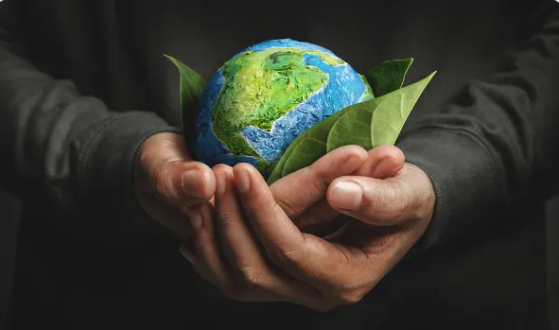
2. Leia a coletânea a seguir.
Coletânea
Texto I
O que é sustentabilidade ambiental?
Sustentabilidade ambiental é um dos três pilares que compõem o princípio da sustentabilidade, sendo, na realidade, o primeiro aspecto que associamos à ideia de desenvolvimento sustentável, uma vez que tem relação direta com a preservação do meio ambiente e com a garantia da disponibilidade dos recursos naturais para as gerações futuras.
A preservação do meio ambiente e a garantia da disponibilidade de recursos naturais para as futuras gerações são os dois principais objetivos da sustentabilidade ambiental. Para que esse objetivo seja atingido é necessário que algumas ações sejam desempenhadas tanto na esfera pública individual ou coletiva quanto na esfera privada. Assim, a sustentabilidade ambiental pode ser posta em prática tanto pelos indivíduos quanto pelas empresas e pelos governos. [...]

Slide 59
Como um dos três pilares da sustentabilidade, correspondendo a uma ideia de preservação do meio ambiente e garantia da disponibilidade de recursos naturais para as futuras gerações, temos como exemplos de sustentabilidade ambiental, dentre vários outros:
adotar práticas de consumo consciente, como substituir a aquisição de objetos com materiais rapidamente descartáveis e que demoram para se decompor na natureza, como o plástico, por materiais duradouros e reutilizáveis ou ainda escolher produtos biodegradáveis;
separar o lixo doméstico em orgânico e não orgânico;
realizar a coleta seletiva e a reciclagem de materiais;
substituir meios de transporte individuais e altamente poluentes por meios de transporte coletivo ou meios com menor impacto à natureza;
evitar o desperdício de água e realizar a reutilização desse recurso quando possível;
evitar o desperdício de energia;
realizar o plantio de árvores;
respeitar a legislação ambiental vigente. [...]
Disponível em: https://brasilescola.uol.com.br/o-que-e/geografia/o-que-e-sustentabilidade.htm. Acesso em 5 de jun.2024 (adaptado).

Slide 60
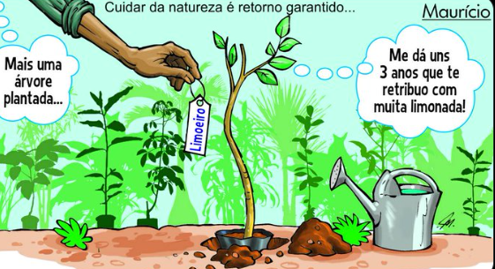
Texto II
Disponível em: https://x.com/ilhanoticias/status/1284628927764484098. Acesso em 05 de jun. 2024.

Slide 61
SEMANA 4
REVISITANDO A MATRIZ SAEB
Leia o texto e responda aos itens 1, 2, 3 e 4.
Saber viver
Cora Coralina
Não sei…
se a vida é curta
ou longa demais para nós.
Mas sei que nada do que vivemos
tem sentido,
se não tocamos o coração das pessoas.
Muitas vezes basta ser:
colo que acolhe,
braço que envolve,
palavra que conforta,
silêncio que respeita,
alegria que contagia,
lágrima que corre,
olhar que acaricia,
desejo que sacia,
amor que promove.
E isso não é coisa de outro mundo:
é o que dá sentido à vida.

Slide 62
É o que faz com que ela
não seja nem curta,
nem longa demais,
mas que seja intensa,
verdadeira, pura…
enquanto durar.
Disponível em: https://www.tudosaladeaula.com/2021/02/atividade-portugues-interpretacao-genero-poema-pdf.html. Acesso em: 1 de jun. 2024.
1.O poema é definido como um gênero textual e literário que tem como finalidade expressar sentimentos, emoções e pensamentos de quem escreve. Cora se coloca em uma posição de mulher sábia e vivida, salientando algumas atitudes que podem fazer toda a diferença na vida das pessoas. Portanto, a finalidade do eu lírico é
(A) mostrar o lado melancólico das pessoas que ajudam os outros.
(B) propor maneiras de exercer a empatia e oferecer amor ao próximo.
(C) criticar as atitudes egoístas e preconceituosas dos seres humanos.
(D) despertar curiosidades diversas nas pessoas que vivem apressadas no dia a dia.

Slide 63
2. Eu lírico é o nome que se dá à voz poética, ou seja, a voz que expressa emoções, sentimentos, pensamentos e ou opiniões em uma poesia. Nos versos: “Não sei.../ se a vida é curta / ou longa demais para nós.”, o eu lírico demonstra
(A) diversas contradições da vida.
(B) hesitação em suas declarações.
(C) confiança que a vida é muito curta.
(D) certezas quanto a existência da vida.
3. No verso: “se não tocamos o coração das pessoas.”, o termo grifado “se” estabelece sentido de
(A) tempo.
(B) condição.
(C) adversidade.
(D) consequência.

Slide 64
4. No verso: “se não tocamos o coração das pessoas.”, o termo grifado “se” estabelece sentido de
(A) tempo.
(B) condição.
(C) adversidade.
(D) consequência.

Slide 65
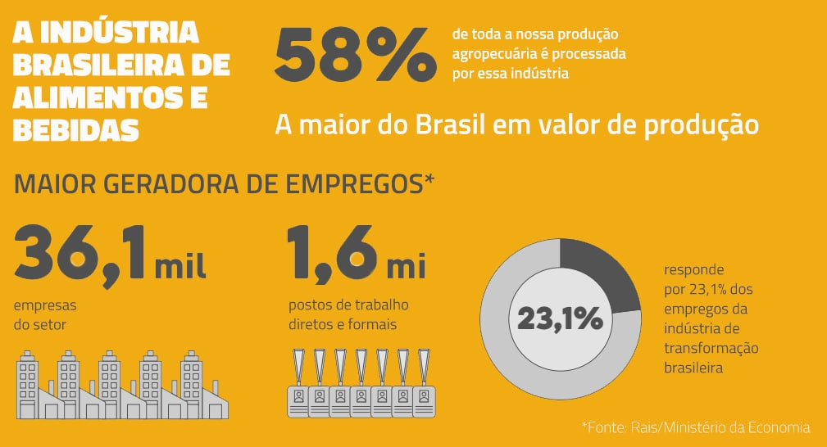
Leia o texto.
5. A principal finalidade de um infográfico é
(A) evitar a abordagem de questões complexas.
(B) apresentar informações somente a respeito de assuntos polêmicos.
(C) dificultar a visão e, principalmente, a compreensão sobre questões complexas.
(D) apresentar dados e explicar questões complexas de uma forma mais rápida e simples.
Disponível em:https://i3csolucoes.com.br/wp-content/uploads/2020/07/industria-de-alimentos-em-numeros.jpg. Acesso em 21 de mai. De 2024.

Slide 66
6. Nos infográficos, os elementos visuais e os elementos textuais são fundamentais para o entendimento total da mensagem transmitida. No infográfico em questão, a linguagem verbal e a linguagem não verbal têm como intenção mostrar ao leitor que:
(A) Os postos de trabalho indiretos e informais chegam a 1,6 mil.
(B) As empresas do setor primário atingem a porcentagem de 37% mil.
(C) O emprego da indústria de transformação brasileira responde a 25%.
(D) A produção agropecuária, processada pela indústria, atinge 58%.
7. Qual é o tema do infográfico?
(A) O potencial da indústria brasileira de alimentos.
(B) A geração de empregos da indústria de alimentos.
(C) A alta porcentagem de postos de trabalho diretos e formais.
(D) O grande valor de produção da indústria brasileira de alimentos e bebidas.

Slide 67
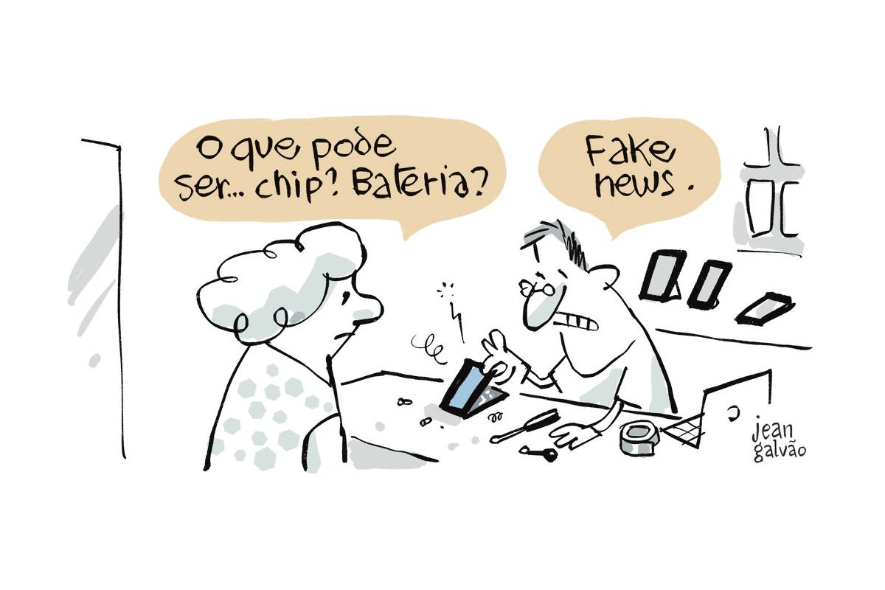
Leia o texto.
8. A charge revela uma crítica
(A) ao uso exagerado dos celulares.
(B) à veiculação de notícias inverídicas.
(C) à fragilidade dos aparelhos celulares.
(D) às pessoas que divulgam informações.
Disponível em: https://f.i.uol.com.br/fotografia/2022/10/23/16665103236354edf3d4d68_1666510323_3x2_xl.jp. Acesso em: 1 de jun. 2024.

Slide 68
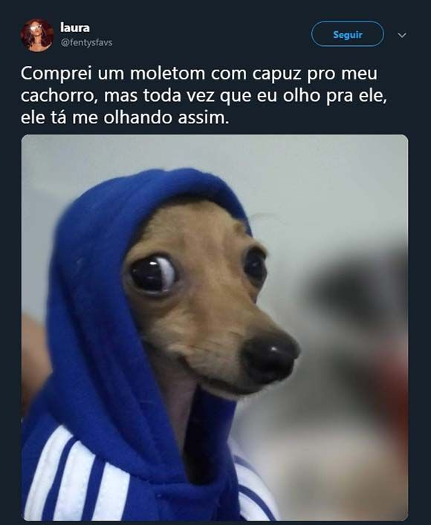
Leia o texto.
9. A fala do locutor do Meme é um exemplo de variação linguística do tipo
(A) social.
(B) histórica.
(C) geográfica.
(D) situacional.
Disponível em: https://i.pinimg.com/originals/66/42/dd/6642ddf9268e46309e2c9833d94f5963.jpg. Acesso em: 1 de jun. 2024.
10. No trecho “...mas toda vez que eu olho pra ele,”, o termo destacado pode ser substituído, sem alteração do sentido da frase, por:
(A) no entanto. (B) porquanto. (C) mas também. (D) por conseguinte.

Slide 69


